Slide 1
Портфолио разработчика
Выполнил: студент 2 курса
Группы 35171-БИ-2
ННГУ им. Лобачевского
Суетов Денис Олегович

Slide 2
Раздел 1. Описание проекта
Содержит:
Название проекта
Цель проекта
Состав команды разработчиков
Функции сайта
Структуру данных

Slide 3
Название и цель проекта
На стадии ранней разработки проекту было присвоено название «Cocktail Bar», которое осталось за ним и по сей день.
Целью проекта является предоставление пользователям информации об алкогольных и безалкогольных коктейлях и возможности обсуждения и поиска конкретных статей.
В дальнейшем, еще на стадии разработки, планировалось монетизировать сайт с помощью встроенной рекламы.

Slide 4




Состав команды разработчиков
В команду разработчиков сайта вошли очень известные в узких кругах специалисты, а именно:
Михаил Дуев ( )
Ермолаев Владислав ( )
Суетов Денис ( )
Щепетов Александр ( )

Slide 5
Функции сайта
Основными функциями сайта являются:
Возможность поиска статей о разнообразных алкогольных и безалкогольных коктейлях для всех пользователей
Функция поиска рецептов коктейлей с возможностью фильтрации по конкретным ингредиентам для всех пользователей
Функция регистрации и авторизации на сайте
Возможность добавлять, оценивать и комментировать статьи для авторизованных пользователей

Slide 6
Структура данных
Пользователь
Логин (текст)
Пароль (текст)
Дата рождения (date)
Комментарий
Статья
Пользователь
Текст комментария (текст)
Дата/время (datetime)
Статья
Коктейль
Рейтинг
Пользователь
Количество очков при добавлении (число)
Статья
Содержание статьи
Статья
Текст статьи (текст)
Ссылки (текст)
Коктейль
Название (текст)
Крепость (число)
Категория (текст)
Набор ингредиентов
Коктейль
Ингредиент
Ингредиент
Набор ингридиентов
Количество (число)
Продукт
Ингредиент
Название (текст)
Тип (текст)
Единица измерения (текст)
Набор изображений
Статья
Содержание статьи
Изображение
Изображение (графический файл)
Популярное
Статья

Slide 7
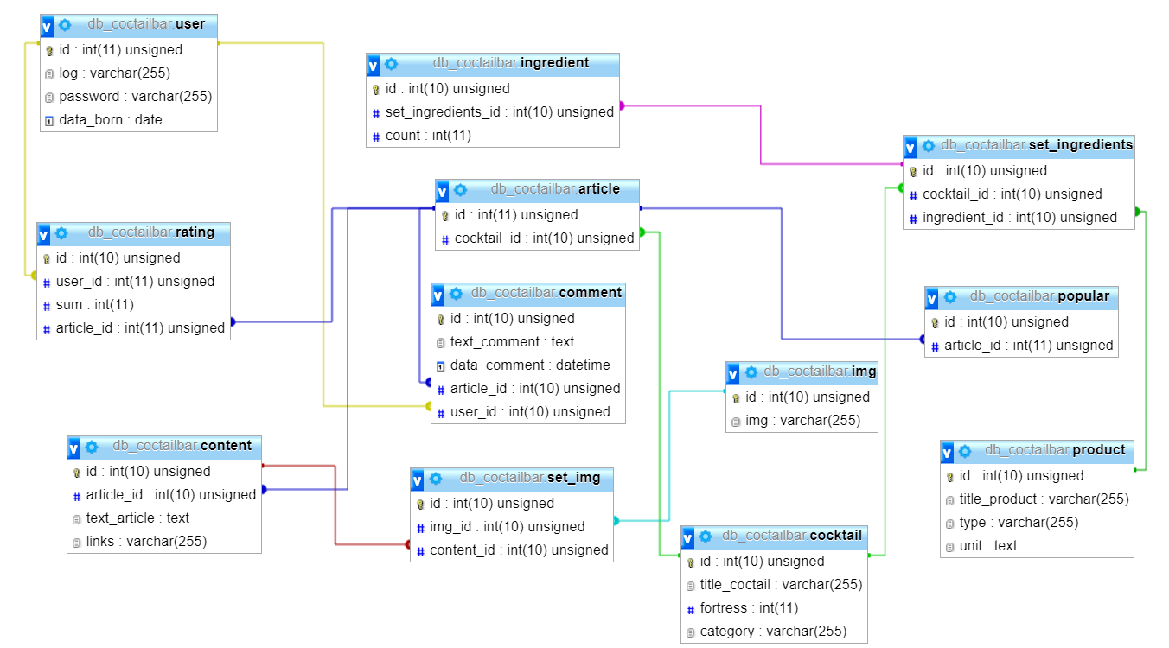
Структура данных

Slide 8
Раздел 2. Вклад в проект
Содержит личный вклад студента в процесс разработки данного проекта, а именно:
В составление Технического Задания
В разработку и изменение Базы Данных
В верстку страниц сайта
В написание PHP скриптов
Фрагменты кода и результаты их работы

Slide 9
Составление ТЗ
Написание технического задания началось с добавления основных пунктов (8f825bd), а также составления модели данных (c7170ca), после чего в модель данных мною были добавлены типы данных (90ef97e). Также был внесен большой составление и оформления шаблона сайта (ae16a4d, 9495d01, 46283fd, 8d0dcd3, c65f7fb, e1fd8c0, 22ae8d6, 770007d), а также были добавлены пояснения к созданным эскизам (b9365a7).

Slide 10
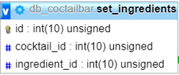
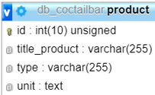
База данных
Принимал участие в изменении как базы данных – её структуры, полей и тому подобного (fb68678, 5a4e704), так и самих данных – вносил данные, изменял поля и так далее(8fdd2b0, 81f7c24). Больше всего работал со следующими таблицами:

Slide 11
HTML (Верстка)
Сверстал и оформил главную страницу сайта (0168fc2, 821da70, 1e018be), а также сделал её адаптивной (1d581d9, ea73afa, 832ce6b).
Разметил и оформил страницу выдачи результатов поиска (ab64eea, 23a5770, 6ca156e, 1e018be).
А также: исправлял небольшие ошибки в прочих файлах (3c710fa,09c1a14, 794df70, 643a24c) и переносил код для освобождения файла под главную страницу (ccf906a, 8188e5c).

Slide 12
PHP — Личный вклад
Создал «калькулятор коктейлей», который включает в себя два файла: main.php и isearch.php для добавления ингридиентов для поиска и для выдачи результатов поиска соответственно.
main.php - 821da70, 96db471, 12b7ed4, 5f57afb, ef5fbe5, bb27859, ac24790, 9a9ff23, 771b8f7, a2783e8, a3d3a72, 6ca156e, afd45d4, 9000154.
isearch.php - ab64eea, 6f79391, 5f57afb, bb27859, ac24790, b2b738b, d9ab306, d6bac7d, 1d1fca5, 6ca156e, 0cdfd11, c21fdc8, fea9485, e1565ed, 9513e7e, a1e2457, 79f1a85.
А также: исправлял небольшие ошибки в прочих файлах (80ac012, fb68678, f6ab034).

Slide 13
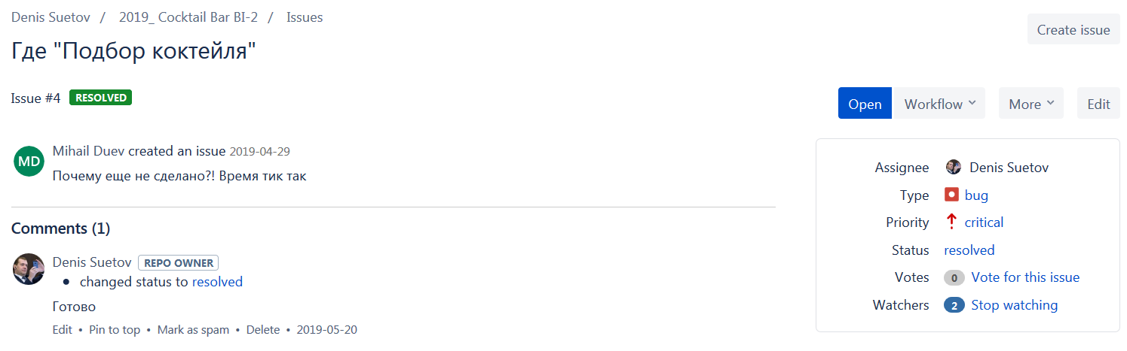
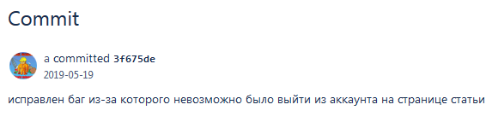

PHP — Работа в команде
Помимо прочего, при разработке скриптов, члены нашей команды активно взаимодействовали с помощью системы задач и комментариев на BitBucket:
——————————————————————————————————————
—>
—>
—>
—>
—>

Slide 14
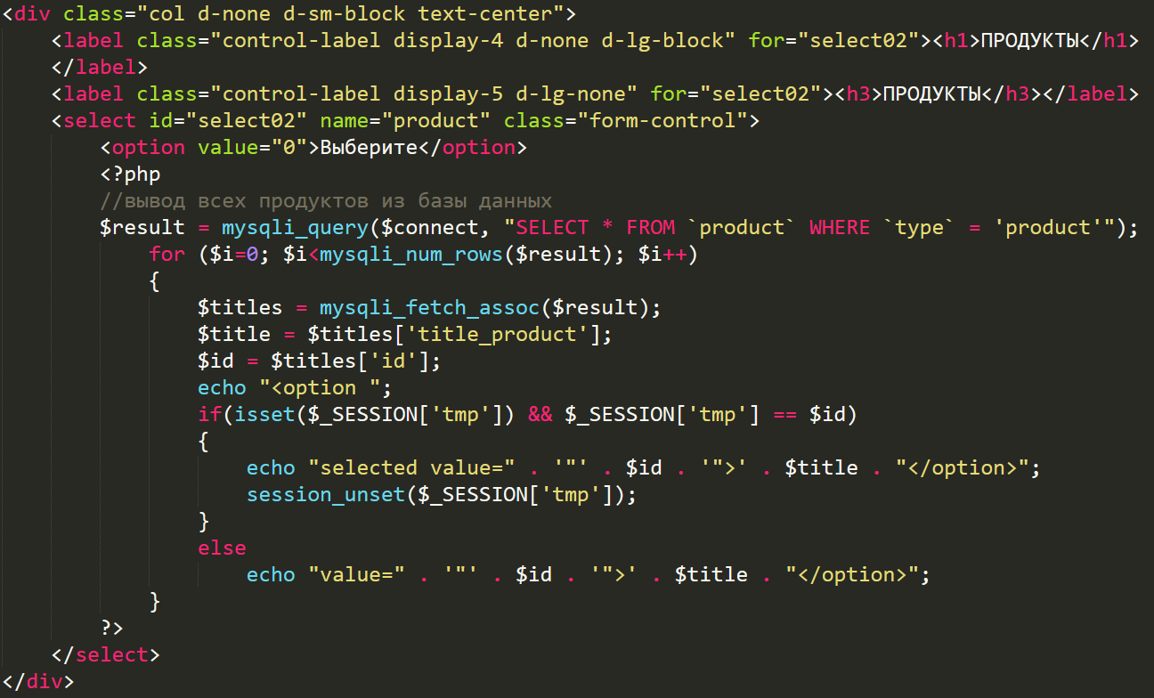
Фрагмент кода – main.php

Slide 15
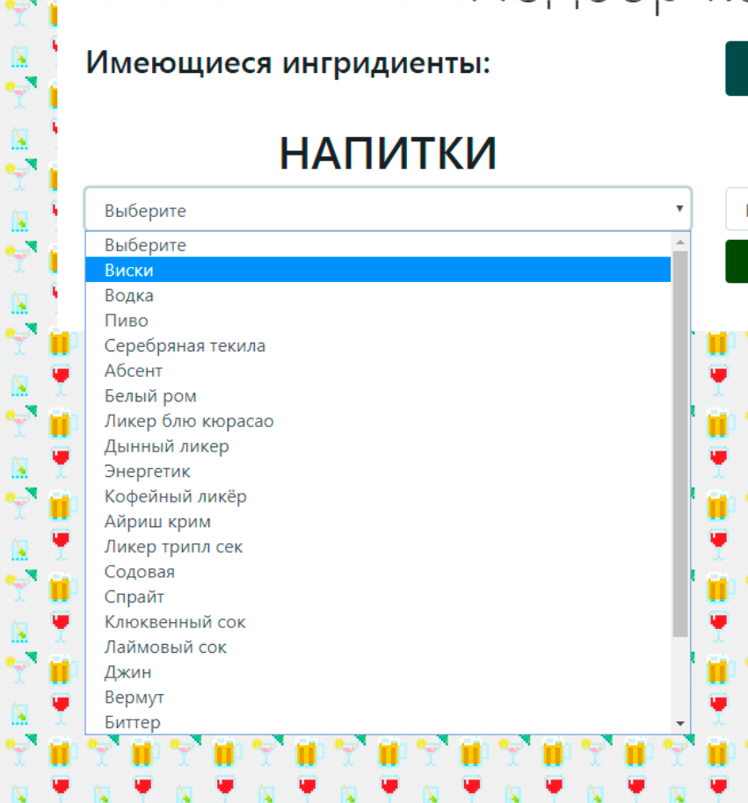
Результат фрагмента – main.php
Пояснение: из базы данных с помощью SQL запроса выбираются все названия, для которых поле “type” установлено в значение ‘drink’, после чего, с помощью цикла в php коде, эти названия попадают в тег <select> и <option>, благодаря чему формируют выпадающий список на главной странице (main.php).

Slide 16
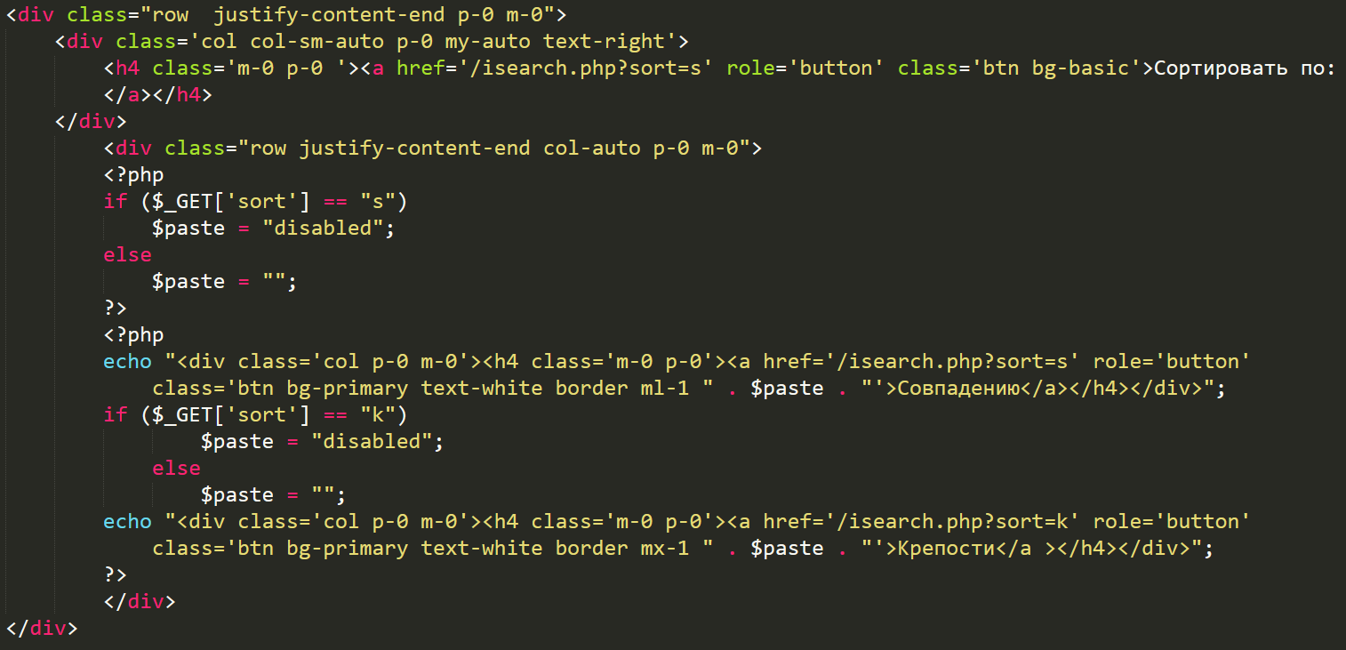
Фрагмент кода – isearch.php
Пояснение: здесь реализован переключатель сортировки результатов поиска: при нажатии на одну кнопку, передается соответствующий GET-параметр и эта кнопка отключается (class=“disabled” (bootstrap 4.0))

Slide 17
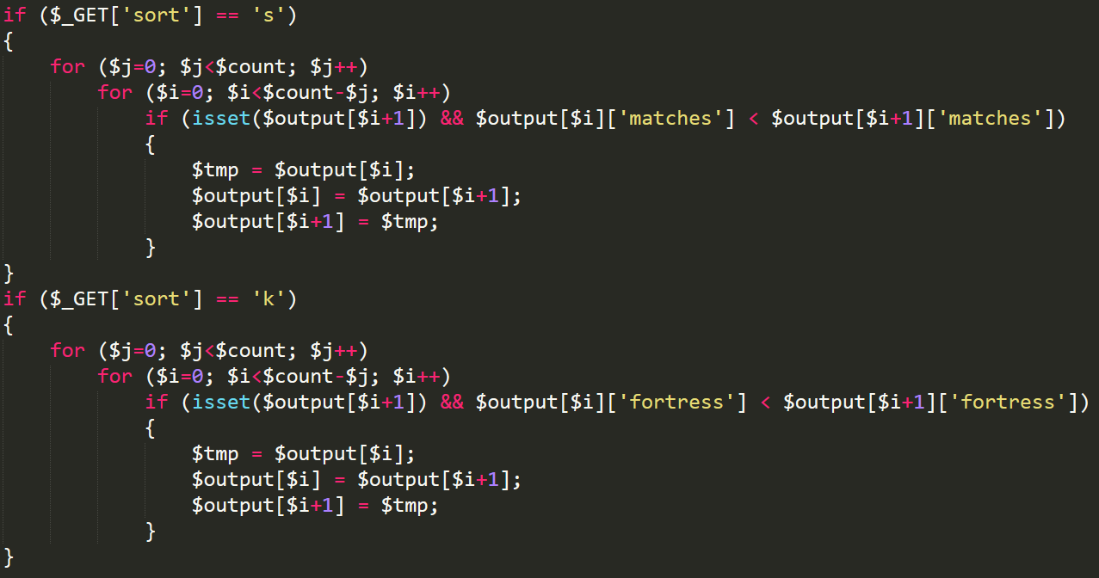
Фрагмент кода – isearch.php
Пояснение: естественно, помимо отключения нажатой кнопки, этот параметр еще и влияет на способ сортировки результатов поиска: если значение равно “s”, то массив вывода сортируется по количеству совпадений (сравнивается ключ ‘matches’), если значние равно “k”, то по крепости (сравнивается ключ ‘fortress’).

Slide 18
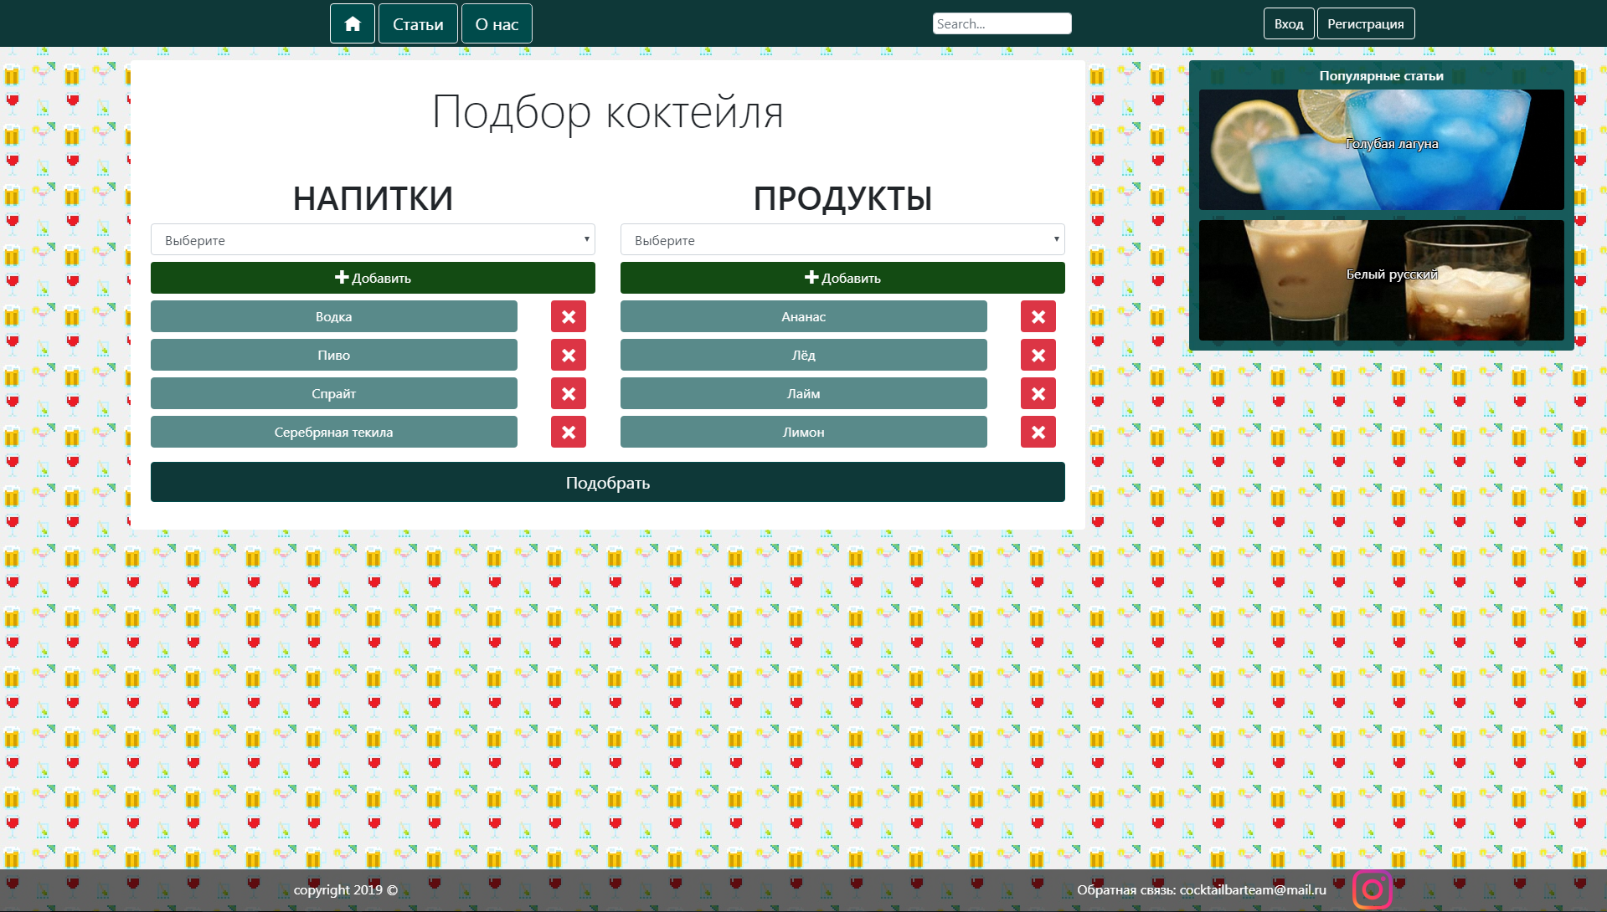
Адаптивность — main.php
Пояснение: так выглядит главная страница на экране монитора компьютера

Slide 19
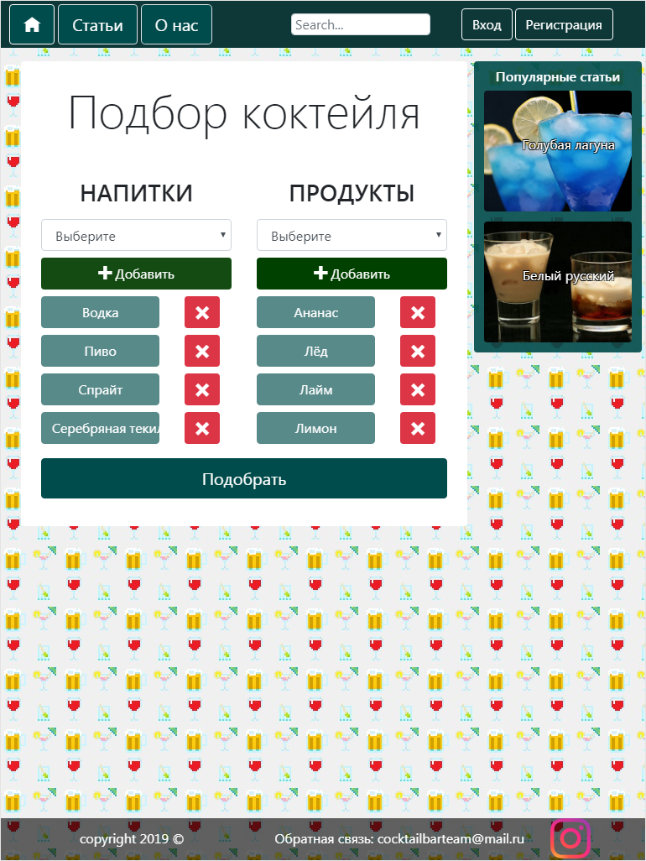
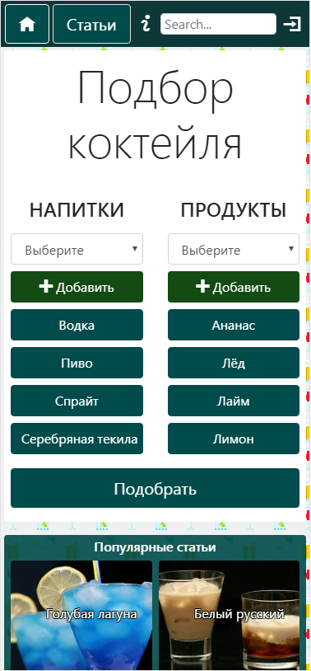
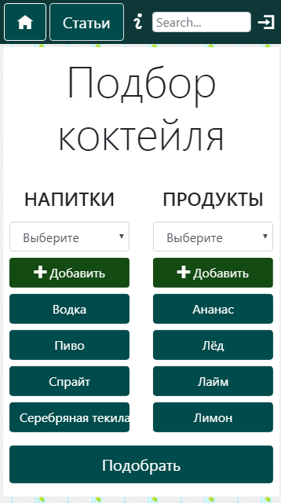
Адаптивность — main.php
Пояснение: так выглядит главная страница на iPad (слева), iPhone X (по середине) и Samsung Galaxy S5 (справа)

Slide 20
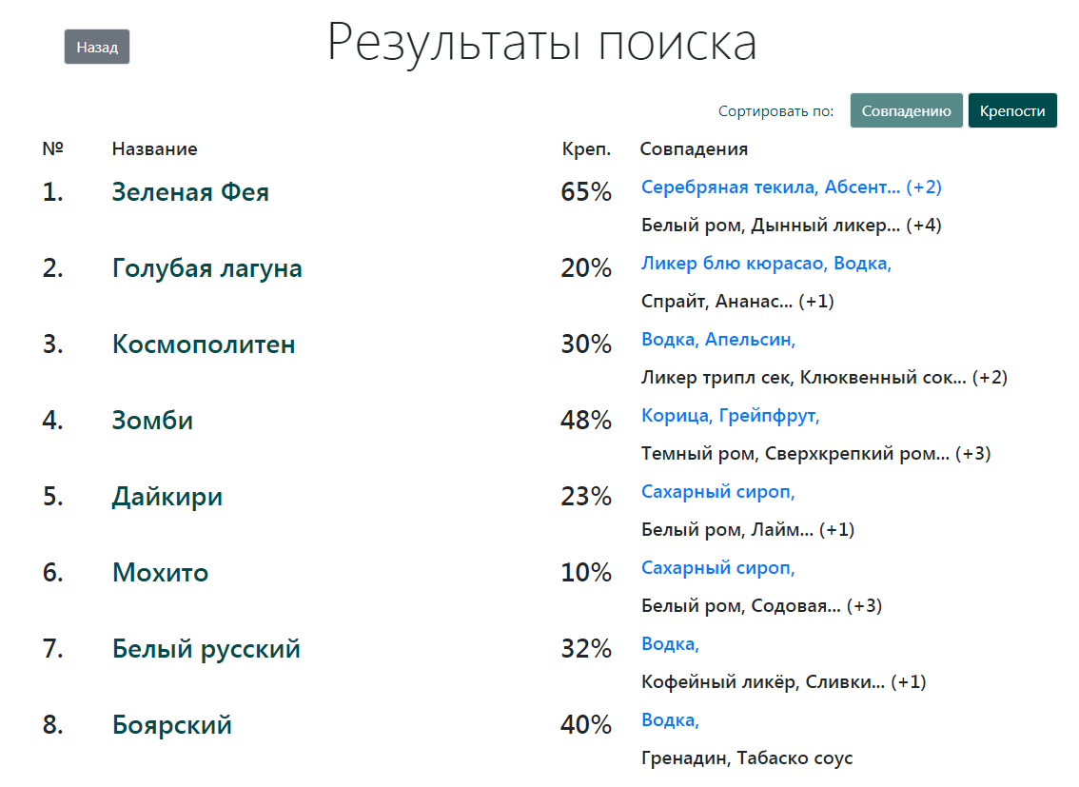
Результат фрагмента– isearch.php

Slide 21
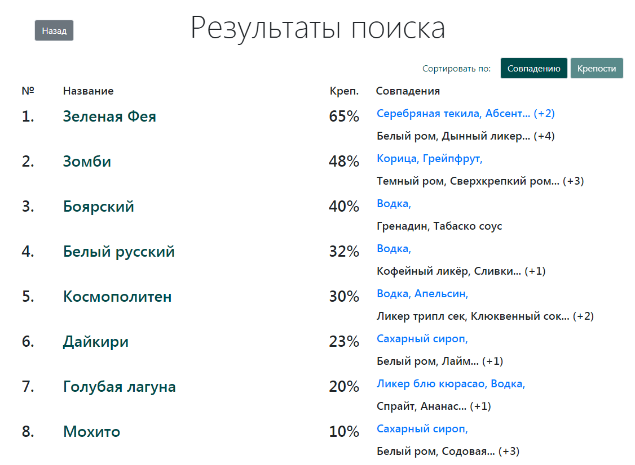
Результат фрагмента– isearch.php

Slide 22
Раздел 3. Календарь коммитов
Содержит список всех коммитов, которые были сделаны студентом на протяжении всего процесса разработки
Запись в таблице включает в себя:
Дату, хэш коммита, а также его сообщение, ветка и комментарии к нему

Slide 23
Дата | Хэш | Сообщение | Ветка | Комментарии
2019-02-08 | 649baf0 | Initial commit | master | нет
2019-02-14 | 8f825bd | Добавление основных пунктов ТЗ | master | нет
2019-02-14 | c7170ca | Добавлена модель данных в ТЗ | master | нет
2019-02-14 | 90ef97e | Удален изначальный текст файла readme, добавлены типы данных в модель данных ТЗ | master | нет
2019-02-21 | ae16a4d | Переработан основной шаблон сайта | master | нет
2019-02-22 | 9495d01 | Доработан основной шаблон сайта с использованием цветовой палитры | master | нет
2019-02-22 | a2e1a25 | Изменено разрешение файла template | master | нет
2019-02-22 | 46283fd | Переработан шаблон главной страницы сайта | master | нет
2019-02-22 | 8d0dcd3 | Переработан шаблон страницы результатов поиска сайта | master | нет
2019-02-22 | 4efc39e | Исправлена ошибка связанная с отображением файла main в ТЗ | master | нет

Slide 24
Дата | Хэш | Сообщение | Ветка | Комментарии
2019-02-22 | c65f7fb | Исправлен порядок отображения эскизов в ТЗ, изменено имя файла, содержащего шаблон страницы отображения результатов сайта | master | нет
2019-02-22 | e1fd8c0 | Добавлен эскиз страницы статьи коктейля | master | нет
2019-02-22 | 22ae8d6 | Добавлен эскиз страницы регистрации пользователя | master | нет
2019-02-22 | e7aa8ce | Исправлено расширение файла registration | master | нет
2019-02-22 | 770007d | Добавлен эскиз страницы информации о проекте | master | нет
2019-02-22 | e371018 | Исправлена ошибка отображения файла about в ТЗ, связанная с его расширением | master | нет
2019-02-22 | b9365a7 | Добавлены пояснения к основному шаблону сайта | master | нет
2019-03-23 | 3c710fa | Исправил ошибку, связанную с нажатием на кнопку "Лого" | html | нет

Slide 25
Дата | Хэш | Сообщение | Ветка | Комментарии
2019-03-23 | 80ac012 | Удалил лишную строку вывода в файле connect_bd.php | php | нет
2019-03-23 | 09c1a14 | Исправил ошибку, связанную с нажатием на кнопку "Вход" | html | нет
2019-03-23 | 794df70 | Исправил ошибку, связанную с нажатием на кнопку "Войти" | html | нет
2019-03-23 | 643a24c | Исправил ошибку, связанную с повторным созданием сессии в header.php после обработки данных авторизации файлом main.php | html | нет
2019-03-24 | ccf906a | Создал файл-обработчик для формы авторизации | php | нет
2019-03-24 | 8188e5c | Перенес код обработки формы авторизации из файла main.php | php | нет
2019-03-24 | d44f2ca | Изменил ссылку на новый файл-обработчик формы авторизации | html | нет
2019-03-24 | eab293e | Код обработки формы авторизации перенесен в новый файл | html | нет
2019-03-25 | fb68678 | Вернул имя базы данных на место | php | нет

Slide 26
Дата | Хэш | Сообщение | Ветка | Комментарии
2019-03-25 | 0168fc2 | Создан прототип главной страницы сайта | html | нет
2019-03-25 | ab64eea | Создана файл-обработчик для выдачи результатов подбора коктейля | html | нет
2019-03-26 | 821da70 | Изменена разметка главной страницы | html | нет
2019-03-26 | 96db471 | В файл-обработчик главной страницы добавлены сообщения об ошибках и код обработки нажатия на кнопки "добавить" | html | нет
2019-03-26 | f6ab034 | Исправил ошибку, свзязанную с появлением предупреждения | html | нет
2019-03-27 | 12b7ed4 | Добавлена возможность добавления ингридиентов в список для подбора | html | нет
2019-03-27 | 6f79391 | Реализована возможность запоминания добавленных ингридиентов | html | нет

Slide 27
Дата | Хэш | Сообщение | Ветка | Комментарии
2019-03-27 | 5f57afb | Решена проблема отображения добавленых ингридиентов | html | нет
2019-03-27 | ef5fbe5 | Решена проблема отображения ошибок под рядами с добавлеными ингридиентами | html | нет
2019-03-27 | bb27859 | Реализована возможность удаления добавленных ингридиентов из списка | html | нет
2019-03-28 | ac24790 | Доработана система удаления добавленных ингридиентов | html | нет
2019-04-22 | 5a4e704 | Изменил название поля в соответствии с его смыслом | data_base | нет
2019-04-22 | 8fdd2b0 | Занес информацию о продуктах и напитках в базу | data_base | нет
2019-04-22 | 9a9ff23 | Изменил SQL запросы в соответствии с последним изменением базы данных | html | нет
2019-04-22 | 771b8f7 | Убрал лишние столбцы | html | нет

Slide 28
Дата | Хэш | Сообщение | Ветка | Комментарии
2019-04-22 | 1d581d9 | Добавил адаптивности в заголовки | html | нет
2019-04-27 | ea73afa | Сделал код более читабельным и адаптивным | html | нет
2019-04-29 | b2b738b | Пытаюсь исправить ошибку с переадресацией | html | нет
2019-04-30 | a2783e8 | Исправил небольшую ошибку отображения | html | нет
2019-04-30 | a3d3a72 | Дополнение к предыдущему коммиту | html | нет
2019-04-30 | d9ab306 | Попытка исправить ошибки с циклами | html | нет
2019-04-30 | d6bac7d | Попытка исправить ошибку с переадресацией | html | нет
2019-04-30 | 1d1fca5 | Исправил ошибку с переадресацией | html | нет
2019-05-10 | b551016 | Переместил включение хедера для работы функции переадресации | html | нет
2019-05-11 | 23a5770 | Начал разметку страницы выдачи результатов поиска | html | нет

Slide 29
Дата | Хэш | Сообщение | Ветка | Комментарии
2019-05-11 | 81f7c24 | Внес данные и обновил базу для создания страницы выдачи результатов поиска коктейля | data_base | нет
2019-05-11 | 6ca156e | Разметил страницу выдачи результатов поиска, добавил немного комментариев | html | нет
2019-05-13 | 1e018be | Удалил лишние контейнеры и слегка изменил заголовки | html | нет
2019-05-14 | afd45d4 | Вернул комменты и передачу гет параметра в код, которые были случайно удалены коммитом 46c8bff | html | нет
2019-05-14 | 0cdfd11 | Написал код для поиска, подсчета и записи совпадений ингридиентов коктейлей с добавленными ингридиентами | html | нет
2019-05-15 | c21fdc8 | Добавил код для записи прочих несовпавших ингридиентов в массив для вывода результатов | html | нет

Slide 30
Дата | Хэш | Сообщение | Ветка | Комментарии
2019-05-15 | fea9485 | Добавил код для записи крепости в массив вывода | html | нет
2019-05-15 | e1565ed | Добавил код для сортировки результатов перед выводом | html | нет
2019-05-16 | 9513e7e | Исправил ошибку, возникавшую при первом поиске, если в него были добавлены ингридиенты только одного вида | html | нет
2019-05-16 | a1e2457 | Добавил код для вывода данных из массива результатов на страницу результатов в соответствии с разметкой | html | нет
2019-05-18 | 79f1a85 | Удалил временный вывод переменных | html | нет
2019-05-20 | 2d5110f | Удалил временную разметку со страницы | html | нет
2019-05-23 | 9000154 | Исправил значение атрибута form у кнопки добавить | html | нет
2019-05-23 | 832ce6b | Исправил ошибку в адаптивности на главной странице | html | нет

Slide 31
Раздел 4. Вики
Содержит описание, а также фрагмент Вики-статьи, написанной студентом

Slide 32
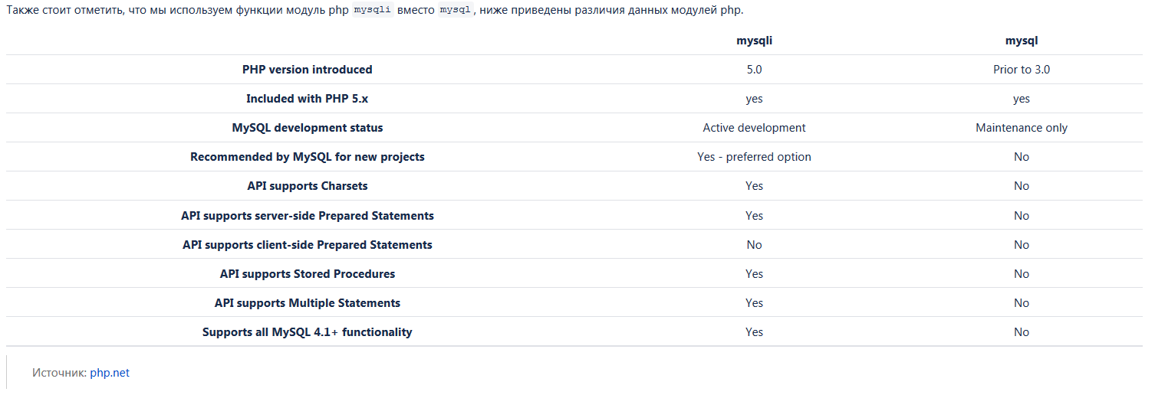
Wiki статья
Написанная мной статья «Использование SQL запросов» включает в себя краткое описание SQL запросов, использованных в проекте, примеры их использования, а также прочую интересную информацию, касающуюся темы. Ниже приведен фрагмент статьи:

Slide 33

Спасибо за внимание, Вадим Кадирович!

